Slide 1
프로그래밍 언어 활용
정기 수행 평가 01
2022.08.30 김동근

Slide 2

1
서술형 평가
- 구조적 프로그래밍 언어 개요
- 객체지향 언어 개요 및 구성요소
- 스크립트 언어의 특징
Contents
2
작업형 평가
- 별 출력 (왼쪽 정렬)
- 별 출력(오른쪽 정렬)
- 별 출력(심화)

Slide 3
1
서술형 평가
| 구조적 프로그래밍 언어 개요
구조적 프로그래밍
- 구조화된 조직 체계처럼 프로그램이 구조를 갖도록 만들어 나가는 프로그래밍 방법을 말한다.
- 기본 제어 구조인 순차 구조, 선택 구조, 반복 구조를 이용하여
프로그램의 흐름을 구조화시키고 간결하게 만드는 방식으로 사용하는 언어이다.
구조적 프로그래밍 언어
- 프로그램이 실행될 때 위에서 아래로 순서대로 실행되는 절차식 언어이다.
- 이를 위해 하향식 방식을 이용하여 전달되는 명령어들을 사용하는 명령어 언어이다
- 구조화를 시켜가며 함수를 이용해 독립적인 행위를 할 수 있는 작은 단위로 나누는 함수 중심 언어이다

Slide 4
1
서술형 평가
| 객체지향 언어 개요 및 구성요소
객체지향 프로그래밍
- 프로그래밍에서 필요한 데이터를 추상화 시켜서 상태와 행위를 가진 객체를 만들고
그 객체들 간의 유기적인 메시지를 통해 상호작용 로직을 구성하는 프로그래밍 방법이다.
구성요소
- 같은 종류의 집단에 속하는 속성과 행위를 정의한
객체지향 프로그램의 기본적인 사용자 정의 데이터 형인 클래스
- 클래스의 인스턴스로 자신 고유의 데이터를 가지며 클래스에서 정의한 행위를 수행 가능한 객체
- 객체를 사용하여 특정 기능을 수행하면서 객체에 명령을 내리는 기능을 가진 메소드
- 클래스 내부에 속한 객체들이 가진 데이터 값을 단위 별로 정의한 것으로
성질,분류,현재 상태 등에 대한 표현 값을 가지고 있는 속성 등이 있다.

Slide 5
1
서술형 평가
| 스크립트 언어의 특징
스크립트 언어
- 스크립트 언어는 응용프로그램과 독립하여 사용되고 다른 응용프로그램의 언어와 다른 언어로 사용되며
- 최종 사용자가 응용프로그램의 동작을 사용자의 요구에 맞게 수행할 수 있도록 해준다.
스크립트 언어의 특징
- 코드를 작성함과 동시에 인터프리터가 기계어로 번역하고 실행하는 인터프리터 언어이며
- 일반적으로 빠르게 배우고 작성하기 위해 고안된 언어로
- 타 프로그래밍 언어에 비해 단순한 구문과 의미를 내포하고
- 모든 명령어가 기본 명령어 처리기에 의해 직접 처리되지 못하고
다른 프로그램에 의해 전처리가 필요해서 컴파일된 프로그램보다 실행 시간이 오래 걸린다.

Slide 6
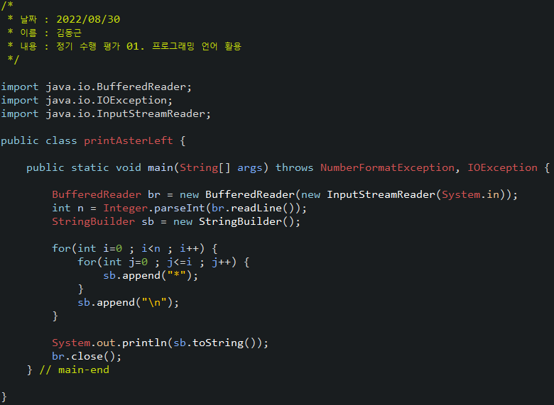
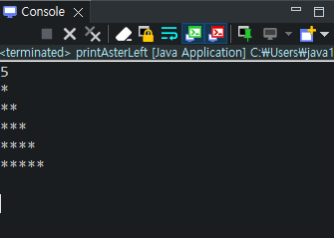
2
작업형 평가
| 별 출력(왼쪽 정렬)
입출력 준비

Slide 7
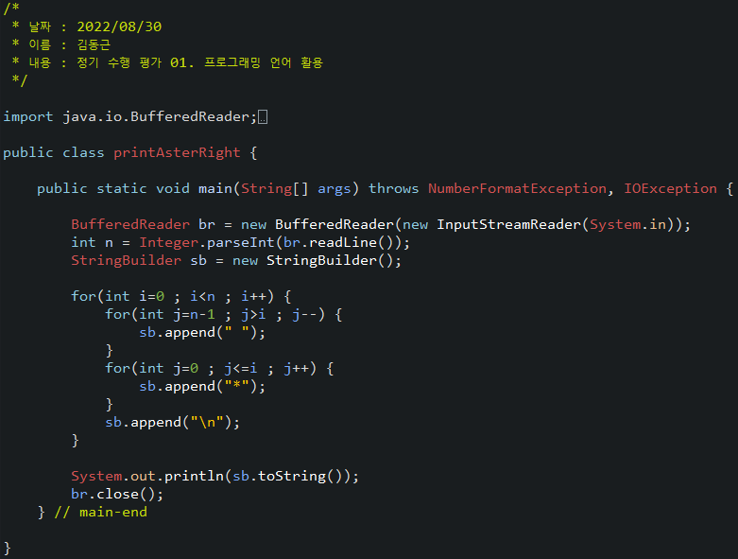
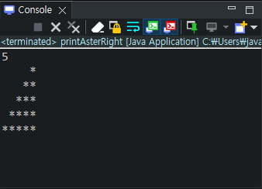
2
작업형 평가
| 별 출력(오른쪽 정렬)

Slide 8
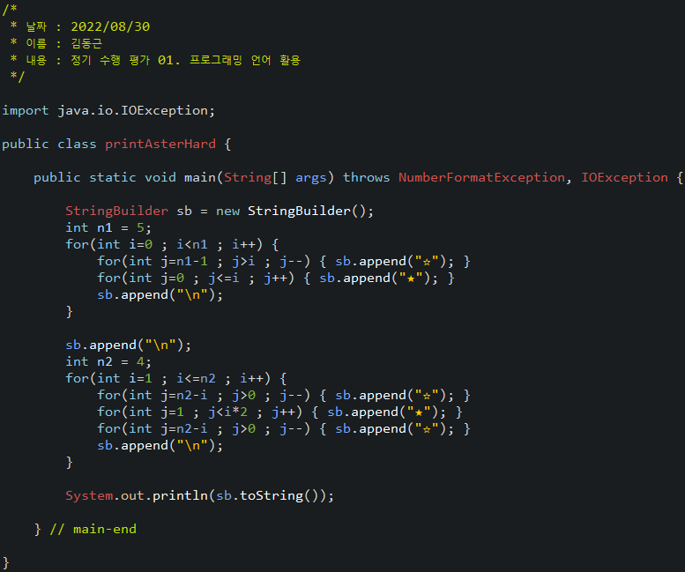
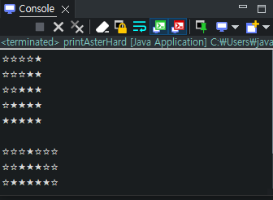
2
작업형 평가
| 별 출력(심화)

